Slide 1
SBWL Rechnungslegung und Steuerlehre
SBWL-Messe
Abteilung Unternehmensrechnung und Revision

Slide 2
Übersicht
Qualifikationsprofil unserer Studierenden
Aufbau der SBWL
Kursinhalte
Praxisbezug in der SBWL
Wichtige Termine zum Aufnahmeprozess
Wo finden Sie Informationen zur SBWL?

Slide 3
Berufsbilder
Rechnungswesen
Wirtschaftsprüfung
Revision
SBWL ReSt
Steuerberatung
Unternehmens-beratung
Steuerabteilung
Controlling
Finanzverwaltung

Slide 4
Übersicht
Qualifikationsprofil unserer Studierenden
Aufbau der SBWL
Kursinhalte
Praxisbezug in der SBWL
Wichtige Termine zum Aufnahmeprozess
Wo finden Sie Informationen zur SBWL?

Slide 5
Aufnahme SBWL ReSt
Aufnahmeprozess
Waiver
Einstiegstest
Notenschnitt
AMC I & II <= 1,5
eventuell strengere Formulierung
automatische
Aufnahme
Stoff:
AMC II (extern)
Einführung in das Steuerrecht (Module 1-5)
120 Plätze
pro Semester
Aufnahmeverfahren
→ davon 6 Plätze für das Studienfortschritts-kontingent
Die Bestätigung Ihres Platzes per E-Mail ist immer erforderlich.
Notes:
Ca. 250 Bewerbungen pro Semester
Aufnahme SBWL-Studierende Waiver/ET: ca. 50 Studierende über Waiver je Semester (dh wenn man den Notenschnitt erfüllt, ist es sehr wahrscheinlich, dass man einen Platz erhält)
Offizielle Info über Aufnahme der Waiver-Studierenden direkt nach Ende der Anmeldefrist, gleichzeitig erhalten die Studierenden, die zum ET antreten müssen Info
Studienfortschrittskontingent: Von den 120 Plätzen wurden letztes Semester 6 Plätze über dieses Programm vergeben. Zuteilung erfolgt zentral (haben noch keine Info, wie viele Studierende wir heuer über dieses Programm aufnehmen, wird ähnlich sein), Informationen dazu gibt es auf der WU-Homepage (Link auch auf SBWL-Homepage). Kurz zusammengefasst: Studierende, die sich zum Anmeldeverfahren angemeldet haben und ernsthaft am Anmeldeverfahren teilgenommen haben, aber keinen Platz erhalten, haben noch die Möglichkeit über das Studienfortschrittkontingent aufgenommen zu werden. Dafür müssen sie zwingend am Einstiegstest teilnehmen, und mindestens 30 % (= ernsthaft, heuer mit Prozentsatz definiert) erzielen. Nach der regulären Aufnahme der Waiver und ET-Studierenden werden die Studierenden, die mind. 30 % beim ET erzielt haben, nach Studienfortschritt gereiht und ca. 6 Personen erhalten einen Platz (Reihung und Vergabe erfolgt über Prüfungsorganisation). – Was genau zu beachten ist: WU-Homepage
WICHTIG: Während dem Aufnahmeverfahren müssen die Mails regelmäßig gecheckt werden, da die Kommunikation per E-Mail erfolgt und eine Bestätigung des Platzes innerhalb einer Frist notwendig ist.

Slide 6
Aufbau der SBWL
SBWL Rechnungslegung & Steuerlehre
Kurs I PI | Grundzüge der Bilanzierung und Unternehmensbesteuerung
Kurs II PI | Unternehmensberichterstattung nach UGB und IFRS
Kurs III MPV | Investition, Finanzierung, Steuern
Kurs IV MPV | Steuerbilanzen und Bilanzpolitik
Kurs V MPV | Jahresabschlussprüfung
Modulprüfung
Modulprüfung

Slide 7
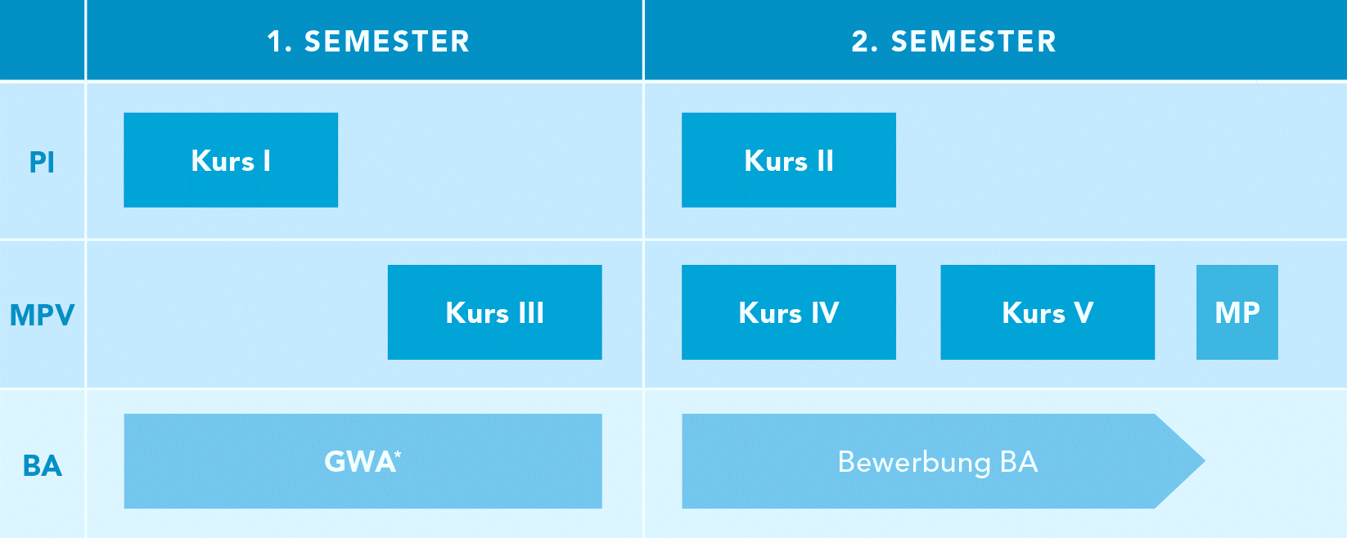
Studienempfehlung
*) Hierbei können Sie jede beliebige im Rahmen des Bachelorstudiums angebotene LV „Grundlagen wissenschaftlichen Arbeitens“ besuchen.
Notes:
Nur der Studienempfehlung nach stellen wir sicher, dass es zu keinen Überschneidungen der LVs kommt.

Slide 8
Schriftliche Modulprüfung
✓
Kurs I
Kurs III
✓
Kurs II
Kurs IV
Modulprüfung
Kurs V
✓
Anwesenheitspflicht von min 80 %
✓
Anwesenheitspflicht von min 50 %
Inhalt: Stoff der gesamten SBWL
(Kurse I-V) und RWZ-Fachartikel
Dauer: 120 Min (120 Punkte)
Positive Note ab 50 % (60,5 Punkte)
Zwei Termine pro Semester
Mitarbeitspunkte:
Insgesamt max 12 Punkte
Pro Kurs max 4 Punkte (Kurse III-V),
pro LV-Einheit max 1 Punkt
Zusätzliche Möglichkeiten durch Case-Studies
Keine Berücksichtigung bei negativer Note

Slide 9
Bachelorarbeiten
✓
Kurs I
+
GWA
Bachelorarbeit
Platzzuteilung:
Anmeldung über Learn@WU am Beginn des Semesters
Vergabe über Notendurchschnitt (STEOP, Kurs I)
Themenzuteilung:
Beginn/Mitte 2. Semestermonat
Bearbeitungszeit: 6 Monate
Details: https://www.wu.ac.at/accounting/lehre/sbwl-rechnungslegung-und-steuerlehre/bachelorarbeiten
Notes:
Statt GWA (Grundlagen wissenschaftlichen Arbeitens) kann auch die PI Forschungsmethoden belegt werden.
Wir empfehlen die Lehrveranstaltung GWA bereits vor dem Verfassen der Bachelorarbeit zu belegen. Eine positive Beurteilung der Lehrveranstaltung GWA muss allerspätestens bei Abgabe der Bachelorarbeit in LPIS eingetragen sein.
Die Bewerbungsfrist wird jeweils auf der Homepage veröffentlicht.

Slide 10
Übersicht
Qualifikationsprofil unserer Studierenden
Aufbau der SBWL
Kursinhalte
Praxisbezug in der SBWL
Wichtige Termine zum Aufnahmeprozess
Wo finden Sie Informationen zur SBWL?

Slide 11
Kurs I – Grundzüge der Bilanzierung und Unternehmensbesteuerung
LV-Leitung: Dr. Katharina van Bakel-Auer Christian Renelt, BSc (WU), Kristin Resenig, LL.M. (WU)
Kursinhalte
Lernziele
Use your Kodex
Bilanzierung
Einzelabschluss nach dem Unternehmensgesetzbuch
Erst- und Folgebewertung einzelner Bilanzpositionen
Steuerlehre
Steuerliche Gewinnermittlungsarten und deren Verknüpfung mit dem Bilanzrecht
Besteuerung unterschiedlicher Rechtsformen
eine Einführung in die Besteuerung unternehmerischer Aktivitäten in Österreich zu vermitteln
die Grundzüge der Bilanzierung (UGB) zu vertiefen
die Grundzüge der Unternehmensbesteuerung (EStG/KStG) zu vermitteln
die Unterschiede von unternehmensrechtlichen und steuerlichen Bestimmungen zu erkennen
und deren Entscheidungsrelevanz im Rahmen unternehmerischer Aktivitäten zu verstehen

Slide 12
Kurs II – Unternehmensberichterstattung nach UGB und IFRS
LV-Leitung: Univ.-Prof. MMag. Dr. Klaus Hirschler
Mag. Michael Zwick-Pevny, Dominik Bertagnol, MSc (WU)
Kursinhalte
Lernziele
Konzernabschluss nach UGB + wesentliche Vorschriften nach IFRS
Jahresabschlussanalyse
Kooperation Praxispartner aus der Industrie
einen Konzernabschluss zu verstehen und zu erklären
eine Kapitalkonsolidierung selbstständig durchzuführen
die Anwendungsgebiete der IFRS sowie deren wesentliche Unterschiede zum UGB zu verstehen
eine Jahresabschlussanalyse selbstständig durchzuführen und deren Ergebnisse zu interpretieren und kritisch zu hinterfragen
die wesentlichen Unternehmensprozesse im Zusammenhang mit dem Rechnungswesen zu erklären

Slide 13
Kurs III – Investition, Finanzierung, Steuern
LV-Leitung: Paul Brezina, MSc (WU), Nicole Hermanki, MSc (WU), Bernhard Winkelbauer, MSc (WU), LL.M.
Kursinhalte
Lernziele
Investitionen
Investitionsbegünstigungen etc.
Finanzierungskosten
Dividendenbesteuerung
Grenzüberschreitende Konzernfinanzierung
die Auswirkungen von Steuern auf Investitions- und Finanzierungsentscheidungen von Unternehmen zu erkennen
investitions- und finanztheoretische Entscheidungsmodelle unter der Berücksichtigung von Steuern anzuwenden und zu interpretieren
Zusammenhänge der grenzüberschreitenden Konzernfinanzierung zu erkennen und zu interpretieren
theoretisches Wissen auf Fallstudien anzuwenden

Slide 14
Kurs IV – Steuerbilanzen und Bilanzpolitik
LV-Leitung: Kristin Resenig, LL.M. (WU), Christian Renelt, BSc (WU),
Bernhard Winkelbauer, MSc (WU), LL.M.
Kursinhalte
Lernziele
Steuerliche und unternehmensrechtliche Gewinnermittlung
Schwerpunkt § 5 Abs. 1 EStG
Maßgeblichkeitsprinzip
Bilanzsteuerrecht
Steuerbilanzpolitik
Wahlrechte
Ermessensspielräume
Steuer/Bilanzpolitische Gestaltungsmöglichkeiten zu erkennen und zu beurteilen
Vorteilhaftigkeiten rechnerisch zu ermitteln
praktische Fallbeispiele zu lösen

Slide 15
Kurs V – Jahresabschlussprüfung
LV-Leitung: Univ.-Prof. Dr. Ewald Aschauer
Kursinhalte
Lernziele
Qualitätssicherung und Qualitätskontrolle des Wirtschaftsprüfungsbetriebes
Risikoorientierter Prüfungsansatz
Prüfungsplanung, Prüfungsurteil
Verantwortung des Abschlussprüfers
Expertenvorträge zu aktuellen Trends in der Wirtschaftsprüfung (zB Process-Mining )
Praxisworkshop mit einer WP-Kanzlei
Zielsetzung und Aufgabe der Abschlussprüfung zu beschreiben
die gesetzlichen Rahmenbedingungen und Ablauf der Abschlussprüfung nachzuvollziehen
den risikoorientierten Prüfungsansatz und die wesentlichen Verfahren der Stichprobenprüfung zu erklären
die wesentlichen Prüfungshandlungen wiederzugeben

Slide 16
Übersicht
Qualifikationsprofil unserer Studierenden
Aufbau der SBWL
Kursinhalte
Praxisbezug in der SBWL
Wichtige Termine zum Aufnahmeprozess
Wo finden Sie Informationen zur SBWL?

Slide 17
Praxisbezug in der SBWL
Kick Off
Kick Off
WS
Sep | Okt | Nov | Dez | Jan | Feb | Mär | Apr | Mai | Jun
SS
Praxis-Inputs in LVs
Praxis-Inputs in LVs
Praktikumsausschreibungen (laufend)
1-2 Events mit Praxispartnern
1-2 Events mit Praxispartnern

Slide 18
Übersicht
Qualifikationsprofil unserer Studierenden
Aufbau der SBWL
Kursinhalte
Praxisbezug in der SBWL
Wichtige Termine zum Aufnahmeprozess
Wo finden Sie Informationen zur SBWL?

Slide 19
Wichtige Termine im aktuellen Semester
Sie finden alle Termine sowie die wichtigen Informationen rund um das Aufnahmeverfahren auf unserer Homepage:
https://www.wu.ac.at/accounting/lehre/sbwl-rechnungslegung-und-steuerlehre/
Termine für das Aufnahmeverfahren
Anmeldezeitraum für die SBWL | Ende Jänner 2024
Einstiegstest | 12. Februar 2024
Kick-Off | März 2024

Slide 20
Übersicht
Qualifikationsprofil unserer Studierenden
Aufbau der SBWL
Kursinhalte
Praxisbezug in der SBWL
Wichtige Termine zum Aufnahmeprozess
Wo finden Sie Informationen zur SBWL?

Slide 21
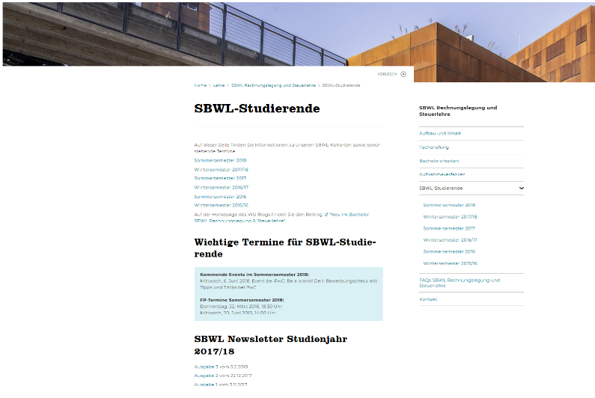
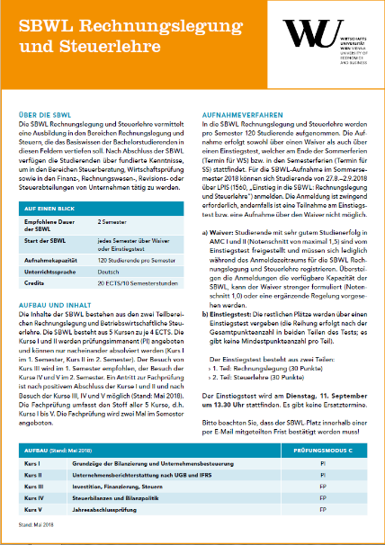
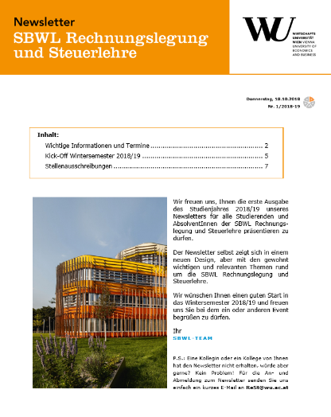
Informationen zur SBWL
SBWL-Homepage
https://www.wu.ac.at/accounting/lehre/sbwl-rechnungslegung-und-steuerlehre/
Flyer (auch über Homepage abrufbar)
Broschüre
(Erhalt beim Kick Off Event bzw auch über Homepage abrufbar)
SBWL-Newsletter
(auch über Homepage abrufbar)
E-Mail an ReSt@wu.ac.at
Notes:
Allgemeine Fragen zum Aufnahmeverfahren bitte an das Study Service Center richten.

Slide 22
SBWL Rechnungslegung und Steuerlehre
Q&A zur

